Slide 1
投资银行学 第二讲：投资银行历史演进与发展趋势
主讲人：王盈
邮箱：yywang@cufe.edu.cn

Slide 2
第二讲： 投资银行历史演进和发展趋势
投资银行的起源
投资银行的发展
发达国家投资银行的历史变迁
投资银行在中国的发展
投资银行的发展模式

Slide 3
投资银行的起源
现代意义上的投资银行起源于欧洲，于19世纪传入美国，并在美国得到迅速发展。
投资银行的建立是在商品经济发展的基础上自然形成的
随着经济的发展，生产规模的扩大，货币资本的需求量及供给量日趋扩大，资金融通成为企业生产正常进行的必要条件，这就促使了金融业的发展。金融业的发展又为投资银行提供了良好的环境

Slide 4
投资银行的发展
发展原因
贸易活动的日趋活跃
伴随着贸易范围和金额的扩大，客观上要求融资信用，于是一些信誉卓越的大商人便利用其积累的大量财富成为商人银行家，专门从事融资和票据承兑贴现业务，这是投资银行产生的根本原因。
证券业的兴起与发展
证券业与证券交易的飞速发展是投资银行业迅速发展的催化剂，为其提供了广阔的发展天地。投资银行则作为证券承销商和证券经纪人逐步奠定了其在证券市场中的核心地位。

Slide 5
投资银行的发展
发展原因
基础设施建设的高潮
资本主义经济的飞速发展给交通、能源等基础设施造成了巨大的压力，为了缓解这一矛盾，18、19世纪欧美掀起了基础设施建设的高潮。这一过程中巨大的资金需求使得投资银行在筹资和融资过程中得到了迅猛的发展。
股份公司制度的发展
股份制的出现和发展，不仅带来了西方经济体制中一场深刻的革命，也使投资银行作为企业和社会公众之间资金中介的作用得以确立。

Slide 6
投资银行的发展
发展历程
从投资银行的业务发展和经营范围来看，它可以划分为四个阶段：
早期的投资银行
这一阶段为18世纪，其业务范围为证券承销、经纪业务和为本身的账户而投资和经营的商人银行业务（Merchant Bank）
严格意义的投资银行
库恩说的较窄定义的投资银行阶段，时间跨度是19世纪。这一阶段除了开展传统的证券发行与交易业务、某些商人银行业务之外，还发展了以公司并购为重点的某些资本市场业务。

Slide 7
投资银行的发展
发展历程
全能的投资银行阶段
这一阶段从20世纪初到20世纪70年代，投资银行从事所有资本市场业务，包括证券承销、公司理财、收购兼并、提供咨询、管理基金和风险资本（创业资本）。
金融工程公司阶段
这一阶段起始于20世纪80年代，经过经济危机后近30年的调整，投资银行业再次迎来了飞速的发展。抵押债券、一揽子金融管理服务、杠杆收购（LBO）、期货、期权、互换、资产证券化等金融衍生工具的不断创新，使得证券行业成为变化最快、最富革命性和挑战性的行业之一。

Slide 8
发达国家投资银行的历史变迁
英国的商人银行
为了满足对外贸易活动不断发展的融资和服务的需要而产生的。
16、17世纪英国处在从封建社会向资本主义社会、从农业国向工业国过度时期；商业，尤其是对外贸易在这个过渡时期中曾经发生过重大的影响。
商人银行起源于18世纪末和19世纪初从事国际贸易融资的商业机构，承兑汇票，后不断拓展新的金融业务
20世纪30年代大萧条时期，国际贸易猛烈收缩，其业务转向公司金融方面，帮助公司发行债券股票融资，提供收购、兼并、改组咨询等。
1986年英国证券市场的重大改革冲破了英国商人银行和商业银行严格的业务界限，为商人银行的发展创造了新的契机。
英国的商人银行也提供一般银行服务，例如接受活期存款和定期存款，但主要是面对公司客户

Slide 9
发达国家投资银行的历史变迁
美国的投资银行

Slide 10
高盛
高盛是美国历史最悠久及规模最大的投资银行之一。
高盛为跨国银行控股公司集团，总部位于美国纽约。业务涵盖投资银行，证券交易和财富管理。
业务按地域分为三大块，即美国，亚太地区和欧洲。在全球23个国家和地区设有代表处；包括纽约，芝加哥，法兰克福，伦敦，东京，台北，北京，上海和香港。亚太地区总部设于香港。在中国大陆设有北京办事处、上海办事处，并成立合资证券公司高盛高华。

Slide 11
高盛
1869-1930
1869年，Marcus Goldman 成立Marcus Goldman & Co.经营借据经纪业务
1882年，女婿Sam Sachs成为合伙人
1885年，儿子Henry Goldman和Henry的女婿加入，改名为高盛（Goldman Sachs &Co.）
1896年，公司加入了纽约股票交易所（NYSE）
1906年，联合烟草公司（United Cigar Co.）， 希尔斯百货公司（Sears, Roebuck and Co.）证券首次公开发行（IPO）
1928年12月，公司成立高盛交易公司（Goldman Sachs Trading Corporation），建立他的第一支单位信托
1929年10月，大萧条，股票市场崩盘，公司损失92%原始资本，公司声誉跌倒谷底

Slide 12
高盛
1930-1980
1930年，Sidney Weinberg继任，保持稳健经营作风
1965年，帮助福特汽车公司重组上市
* 其他的投行给你90%的工资，但是你只需要80%的付出；高盛的确会给你100%的工资，但是你的付出其实是120%。
1974年，摩根斯坦利参与恶意收购，高盛策划反收购成功

Slide 13
高盛
1980-1999
1981年，高盛收购阿朗公司，扩大固定收益业务进入外汇交易，咖啡交易，贵金属交易的新领域，标志着高盛多元化的开始
1986年，日本的住友信托和夏威夷的主教遗产信托注资高盛
1991年，成立高盛资本合作投资基金，专攻资本投资。高盛于1994年投资13.5亿美元换取拉夫劳伦公司28%的股份，三年后，出售其中6%的股份套现4.87亿美元，其余股份升值到53亿美元以上
1999年，高盛IPO。合伙人持有48%，员工持有22%，退休的合作伙伴和两个长期投资人持有18%，公众持有12%。现在67%的股份由投资机构持有。高盛结束了它作为华尔街最有效率也最有盈利能力的长达130多年的合伙制企业的历史，转变成一个公众持股公司。

Slide 14
高盛
1999至今
2004年,高盛海外部的业务收入首次超过美国本土业务收入,标志高盛真正成为一个全球化的投资银行集团
2006年董事长Henry Paulson离开公司，作为美国财政部长
2007财年,高盛净利润总额达到创纪录的116亿美元,同比增长22%,股本回报率高达32.7%. 做空次级抵押贷款.
2008年9月21日，高盛和摩根士丹利，发表声明他们将成为传统的银行控股公司，从而结束了投资银行在华尔街的时代

Slide 15
高盛在中国
1984年，高盛在中国香港建立起第一个办公室
1994年在北京和上海分别建立了“高盛驻中国内地办事处”
1997年，帮助中国移动上市筹资40亿美元
1998年，根据高盛的建立，资产达到8500亿元人民币的中国国有石油业进行了资产重组，诞生了中国石油化工集团总公司和中国天然气集团总公司
2000年，帮助中国石油在中国香港上市筹资29亿美元
2002年，帮助中国银行在中国香港上市筹资26.7亿美元
百度（2005），爱奇艺（2023），腾讯控股（2004），阿里巴巴（2007，2014），美团（2018），拼多多（2018）…

Slide 16
发达国家投资银行的历史变迁
美国的投资银行
发端——19世纪初期南北战争（美林公司就是由1820年创建的“船用杂货商兼轮船代理商”发展而成的。）
成长——南北战争结束后，美国兴建铁路，发展工业，投行也成长起来（雷曼兄弟公司、克鲁斯公司和库恩—洛布公司、德雷克赛尔公司、波士顿基德尔—皮博迪公司等投资银行都是在此期间伴随着筹资、融资业务的开展而相继成长起来。）
分业——大危机时期，《格拉斯·斯蒂格尔法》使美国投行与商行业务严格分离。
扩张——二战后，投资银行业务重新扩张，共同基金、保险基金、养老基金纷纷登场，美国金融格局也发生了重大变化 。
混业—— 20世纪70年代开始的金融自由化浪潮、监管放松，1999年11月4日国会通过《金融服务现代法案》，标志着美国废弃分业经营，开始跨入混业经营的新纪元。

Slide 17
发达国家投资银行的历史变迁
美国的投资银行
如今各国金融监管的放松使得金融自由化趋势日益加强。世界经济的发展不但给投资银行带来了更多的机遇与挑战，也在时刻要求其经营管理体制的不断完善以适应时代的发展。
2007年下半年开始的美国次贷危机的爆发危及了全球的金融市场。经过次贷危机的冲击，美国投资银行业进入重新洗牌的阶段。
美国五大投行中的三家(贝尔斯登、雷曼和美林)已经垮台，高盛、摩根斯坦利两家硕果仅存的投资银行也于2008年9月申请改组为银行控股公司，这意味着它们从此纳入传统银行的监管体系。
至此，象征美国华尔街的高杠杆、高盈利、自由扩张的投资银行时代也随之宣告终结。

Slide 18
投资银行在中国的发展
中国投资银行的发展历程
我国投资银行存在的主要问题
促进我国投资银行快速发展的措施

Slide 19
投资银行在中国的发展-发展历程
萌芽阶段 （1979-1990年）
1981年恢复国债发行，标志着我国证券市场开始出现。
1984年9月，北京成立了第一家股份有限公司——天桥百货股份有限公司。
1984年11月，上海飞乐音响公司部分公开向社会发行部偿还股票，标志着上海股票发行市场的初步形成。
1985年1月，上海延中实业有限公司成立，并全部以股票形式向社会筹资，成为第一家公开向社会发行股票的集体所有制企业。
1986年9月26日，新中国第一家代理和转让股票的证券公司——中国工商银行上海信托投资公司静安证券业务部宣告营业，从此恢复了我国中断了30多年的证券交易业务。
1990年11月26日，我国第一家证券交易所——上海证券交易所成立，这标志着我国证券公司的基本框架开始形成。

Slide 20
投资银行在中国的发展-发展历程
1986年11月，时任纽约证交所主席约翰·菲尔霖拿着飞乐音响股票到静安证券业务部办理过户手续。
股票交易开放初期，上海市民在交易柜台前抢购股票。

Slide 21
老八股
飞乐音响（600651）
延中实业（方正科技 600601）

Slide 22
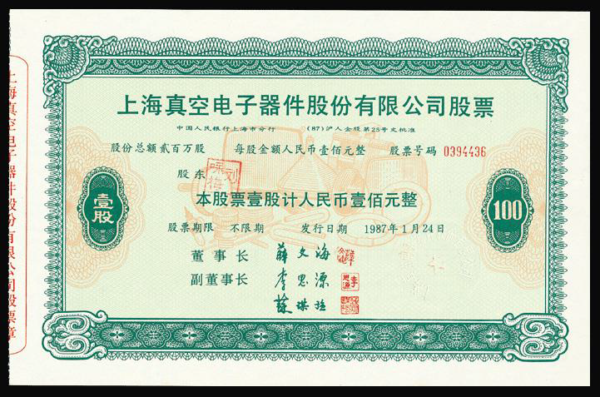
老八股
爱使电子（爱使股份 600652）
上海申华 （申华控股 600653）
真空电子 （仪电电子 600602）
豫园商城 （600655）

Slide 23
老八股
飞乐股份 （600654）
浙江凤凰 （博元投资 600656）

Slide 24
投资银行在中国的发展-发展历程
初步发展阶段（1990-1999年）
1990年及1991年上海、深圳两个全国性证券交易所分别成立，标志着我国证券市场进入了有组织的证券交易市场阶段。
1995年《商业银行法》颁布，奠定了我国银行业、证券业分业管理的法律基础，扭转了证券机构由银行主办的局面。
兼并重组的浪潮使君安证券、华夏证券、海通证券等大型证券公司脱颖而出。
1997年11月，中国证监会统一负责对证券市场和证券公司的管理
1998年12月29日，《证券法》颁布，对证券、银行、保险、信托的分业经营及证券公司业务等方面做出 了明确规定，进一步为证券公司的发展创造了必要的条件。

Slide 25
投资银行在中国的发展-发展历程
飞跃发展阶段 （1999至今）
1999年7月1日，《证券法》正式实施 ，并引发了我国证券公司的又一次增资扩股浪潮。 （国泰君安）
2001年11月27日，证监会公布《关于证券公司增资扩股有关问题的通知》，掀起了券商新一轮增资扩股的高潮。
2002年6月1日，证监会颁布《外资参股证券公司设立规则》和《外资参股基金管理公司设立规则》，这标志着外资可以依法进入我国证券业
2002年12月，证监会颁布并实施《合格境外机构投资者境内证券投资管理暂行办法》，标志着我国QFII制度启动就绪。
2003年10月28日，颁布《证券投资基金法》，投资基金管理业务飞速发展。
2001年12月11日，我国正式加入WTO，根据《金融服务协议》的有关规定，WTO的基本原则和我国政府所作的承诺，我国证券业的开放是发展的必然趋势。

Slide 26
投资银行在中国的发展-发展历程
2004年发布的“国九条”提出股权分置改革，后续着力解决落实上市公司非流通股份的上市流通问题
2014年发布的“国九条”重视发展多层次股票市场，积极稳妥推进股票发行注册制改革，并鼓励市场化并购重组等。
2014年11月沪港通；2016年12月深港通；2019年6月沪伦通
注册制：2019年6月科创板，2020年8月创业板，2021年9月北交所； 2023年2月17日全面注册制
新证券法2020年3月1日起实施
2024年发布的新“国九条”坚守资本市场工作的政治性，人民性，以强监管，防风险，促高质量发展为主线；严把发行上市准入关；严格上市公司持续监管；加大退市监管力度；加强证券基金机构监管推动行业回归本源做优做强；加强交易监管增强资本市场内在稳定性；大力推动中长期资金入市持续壮大长期投资力量；进一步全面深化改革开放，更好服务高质量发展；推动形成促进资本市场高质量发展的合力。
2024年9月5日，国泰君安吸收合并海通证券

Slide 27
投资银行在中国的发展-存在的问题
自有资本少，融资能力差
中信证券2007年成为我国首个总资产过千亿元人民币的证券公司，资产总额达1053.7亿元，净资产为406亿元。
摩根士丹利在2008年初的总资产约有7700多亿美元，相差了四十倍。
2020年，中信证券总资产1.05万亿人民币
2024年半年报，中信证券总资产1.49万亿元，摩根士丹利总资产8.64万亿元。
自有资本规模小使我国证券公司难以承受投资银行业务的高风险，也直接限制了证券公司向标准的投资银行的发展。

Slide 28
投资银行在中国的发展-存在的问题
自有资本少，融资能力差
数据来源：WIND数据库

Slide 29
投资银行在中国的发展-存在的问题
自有资本少，融资能力差
数据来源：WIND数据库

Slide 30
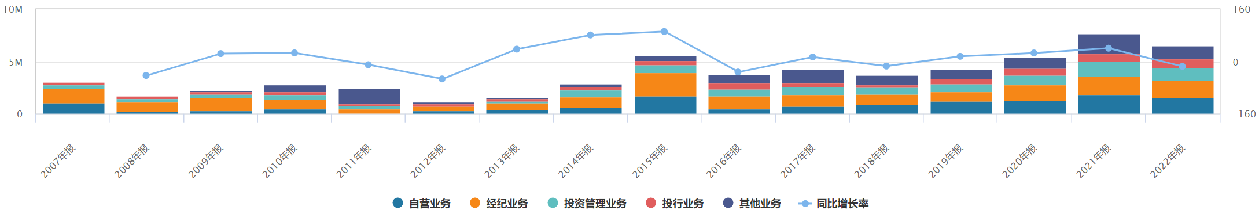
投资银行在中国的发展-存在的问题
业务范围窄，国际化程度低
业务主要局限于一级市场的证券承销业务和二级市场的经纪及自营业务。
综合类证券公司收入中，全部收入80 %以上来自于经纪自营承销收入，经纪业务更占到了50 %。能从事兼并收购顾问业务、金融创新等业务的更是凤毛麟角
美国投资银行的收入来源比较广泛，有佣金收入、交易收入、承销收入、基金销售收入、资产管理、咨询顾问、期货收入及研究收入等等。大量的经营企业并购业务更是成为了国际化投资银行的标志性业务，在资产管理和金融工程方面也都有优异的成绩。
中信证券各业务占比

Slide 31
投资银行在中国的发展-存在的问题
法制不健全，操作不规范
中国的证券公司还远远不是真正意义上的现代投资银行，目前在我国的投资银行业务中还存在着大量的违规行为。
2019年12月，修订后的《证券法》通过。2020年3月1日起实施。
全面推行证券发行注册制度（2023年2月17日正式实施）。
显著提高证券违法违规成本。
完善投资者保护制度。
强化信息披露要求等。

Slide 32
投资银行在中国的发展-存在的问题
缺乏足够的专业人才
投资银行业务具有专业性强、涉及面广等特点, 需要有丰富的专业知识以及专家组合。
拥有高素质的人才，尤其是拥有思维敏捷、富有挑战精神，有丰富的行业经验和强烈成功欲望的投资银行经营者和管理者，是投资银行成功的关键。
我国的投资银行业还处于起步阶段，相关人才储备较少，也缺乏实战经验。

Slide 33
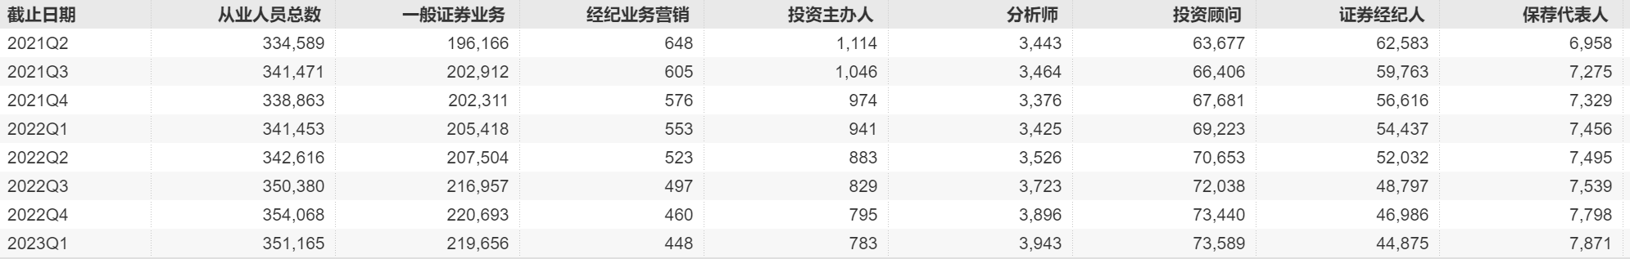
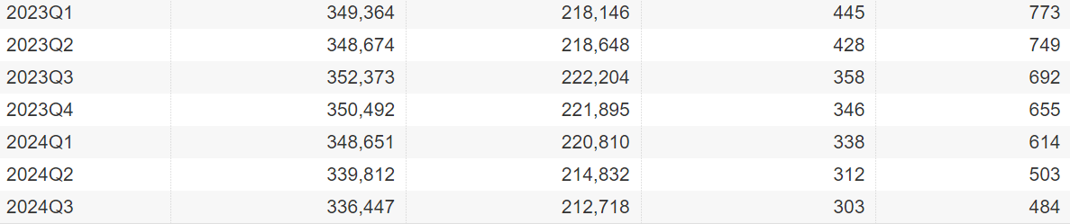
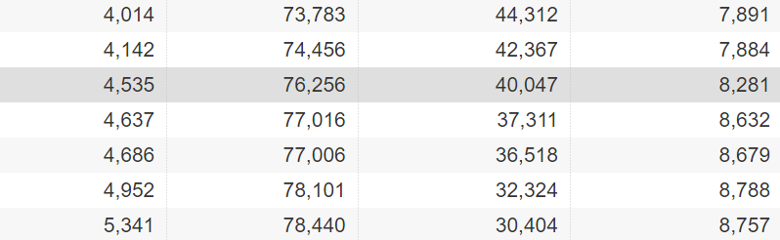
证券行业从业人员（2021-2023）

Slide 34
投资银行在中国的发展-快速发展的措施
引入多元投资主体
我国大多数投资银行的投资主体都比较单一，国有资本占有绝对优势。投资主体的多元化不仅能扩充资本，更有利于公司治理结构的完善。因此，适当引入外资及民营资本，有利于提高我国投资银行的竞争力。
积极拓展充实资本金的各种渠道
由于我国投资银行自有资本较少，我们必须寻求各种可以利用的渠道来充实投资银行资本金。比如鼓励有实力的券商直接上市或借壳上市，通过资本市场的融资进一步壮大实力。
扩展业务范围
我国的投资银行业务在很大程度上还局限于传统的证券承销、经纪、自营等业务，因此需要大力扩展创新型和延伸型业务，如企业并购重组、资产证券化、金融衍生工具等，使投资银行业务向多样化、专业化、国际化的方向发展，这样不仅可以增加业务收入，也有利于分散风险。

Slide 35
投资银行在中国的发展-快速发展的措施
综合治理、完善法制
进一步健全证券市场的法制建设，积极推进券商综合治理，整治证券市场秩序，以有效的法律与合理的操作来规范市场主体行为，促进我国投资银行健康快速发展。
加强人才培养
深化以人为本的经营理念，努力提高现有投资银行人才的素质，采取积极的策略例如合理的激励机制以争夺人才并防止人才流失。此外也要注重人才开发、人才引入，做好人才储备工作以全面迎接全球投资银行业带来的挑战。

Slide 36
投资银行的发展模式
投资银行发展模式分类
分离型模式
综合性模式
发展模式的新变化
中国投资银行发展模式的选择
综合发展阶段
奋力发展阶段

Slide 37
投资银行的发展模式-模式分类
分离型模式
1929年大萧条之后的美国投资银行模式可以说是分离型模式的典型
1933年通过的《格拉斯·斯蒂格尔法》，要求银行在商业银行和投资银行业务之间做出选择，商业银行只能进行存款，信贷业务，投资银行只能进行证券承销类和证券经纪类业务。
在商业银行和投资银行之间设立了一度防火墙，有效地限制了商业银行的证券投资活动，从而控制了商业银行的风险，维护了公众对银行体系的信心，阻止资金从商业银行放贷业务中流向投资领域的投资活动在当时有积极意义。
摩根银行从事证券承销业务的专业人员成立摩根士丹利
第一波士顿国民银行建立投资银行第一波士顿

Slide 38
投资银行的发展模式-模式分类
综合型模式
德国的投资银行是实行综合型发展模式的典型代表。
在综合型模式下，证券业和银行业之间没有界限划分，各类银行可以全面经营存贷款、证券买卖、租赁、担保等商业银行与投资银行业务。每家银行具体选择经营何种业务，由其根据自身在组织管理、人才及市场方面的优势，依据各种主客观条件自行而定。
综合型模式下的银行被称作全能银行，实力雄厚的全能银行不仅在商业银行业务上居主导地位，而且在证券承销和和证券经纪等投资银行业务上也占据优势。
银证混业经营、混业管理是综合型模式的最本质特点。

Slide 39
投资银行的发展模式-模式分类
发展模式的新变化
《格拉斯·斯蒂格尔法》实施后美国一直处于分业经营状态 。
1980年《放松管制法》的颁布，强烈冲击了30年代以来严格而僵化的银行体制。
1998年4月6日，花旗集团和旅行者集团宣布合并，成为仅次于大通曼哈顿银行的全美第二大金融集团。这次并购浪潮使《格拉斯·斯蒂格尔法》名存实亡。
1999年，克林顿政府提交监管改革绿皮书，通过《金融服务现代化法案》，废除了1933年制定的《格拉斯-斯蒂格尔法案》有关条款。

Slide 40
投资银行的发展模式-模式分类
发展模式的新变化-金融控股公司
在此模式下，投资银行和商业银行同属于某一金融控股公司 。
金融控股公司模式与分离模式相比具有规模效益，能够产生巨大的协同效应，集团内部可以极大地分散风险。
金融控股公司集银行、证券、保险、信托等全方位的金融服务于一身，能为客户提供全方位的服务，并且能够获得更强有力的资金支持。
与全能银行模式相比，金融控股公司模式又具有股权杠杆效应，还能更好地防范风险。因此，这种发展模式因其非常有效的组织结构为投资银行带来了巨大的收益。
2008年9月21日，高盛和摩根士丹利，发表声明他们将成为传统的银行控股公司，从而结束了投资银行在华尔街的时代

Slide 41
投资银行的发展模式-中国模式的选择
综合发展阶段
我国80年代初的金融体制改革使我国金融体制走向混业经营，这同时奠定了我国投资银行综合型发展的模式。各大商业银行都开办证券经纪业务，我国的证券公司也成为了商业银行主导下的证券公司。
分离发展阶段
1995年7月1日，《中华人民共和国商业银行法》开始实行，确立了我国金融业分业经营的格局。
1997年底，国务院进一步强调了分业经营分业管理的原则。银行业和证券业进一步明确了各自的监管主体：中国人民银行和中国证券监督管理委员会。

Slide 42
投资银行的发展模式-中国模式的选择
金融的分业或混业，本身并没有优劣之分，一个国家或一个经济究竟是采用分业制度还是混业制度，只是一种特定经济情况下的利弊权衡，这种权衡会随着经济环境的变化而不断调整。
从我国经济发展的宏观层面看，证券市场发展尚且不够成熟，市场整体风险较大，且缺乏完备的法律与有力的监管。
从微观层面上来看，金融机构缺乏完善的内控机制及其内部资源的有限性，使得分业经营、分离发展成为我国投资银行的必然选择。
然而，随着我国经济发展水平日趋提高，金融市场也得到飞速发展，因此塑造能够在国内市场上与国际金融集团抗衡的全能型金融市场主体是必然出路。混业经营的时代离我们已不再遥远。

Slide 43
小结
了解投资银行的起源与发展阶段
了解不同国家的投资银行发展模式的区别
了解中国目前的投资银行发展中存在的问题和解决措施

